Slide 1
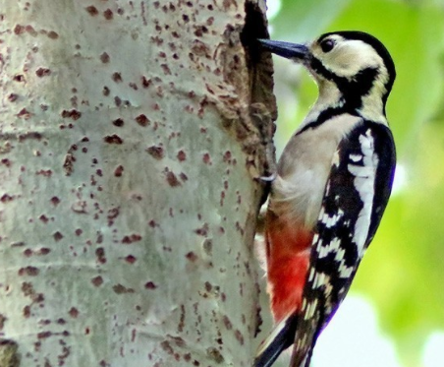
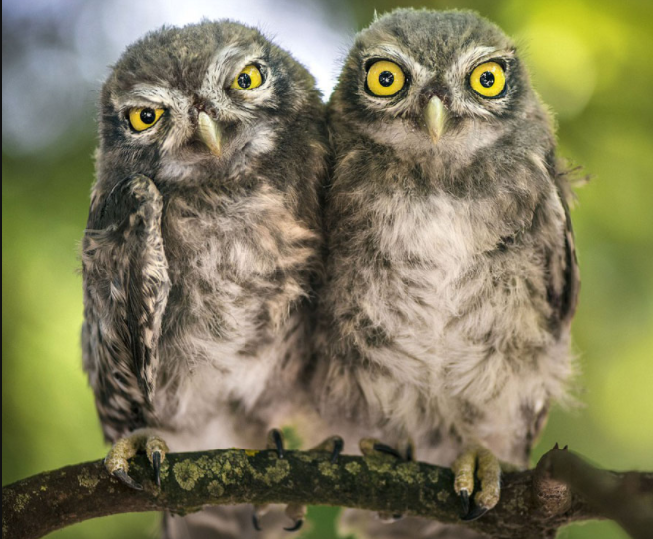
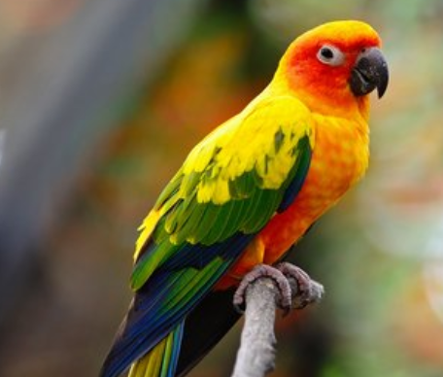
啄木鸟 猫头鹰 鹦鹉

Slide 2
搭船的鸟

Slide 3
搭：
1.支；架设；
2.用棍棒等东西交接捆扎起来；
3.共同抬；交接，配合；
4.乘车船等。
“搭船的鸟”中的“搭”应选第（ ）种解释。
4
乘车船等

Slide 4
搭
搭车
搭船
搭积木

Slide 5
自由读课文，要求：读准字音，读通句子，画出描写鸟外形的句子。
分组读课文：注意倾听，互相帮助把课文读正确、读流利，不理解的词语做上记号。

Slide 6
我和母亲坐着小船，到乡下外祖父家里去。我们坐在船舱里。天下着大雨，雨点打在船蓬上，沙拉、沙拉地响。船夫披着蓑衣在船后用力地摇着橹。

Slide 7
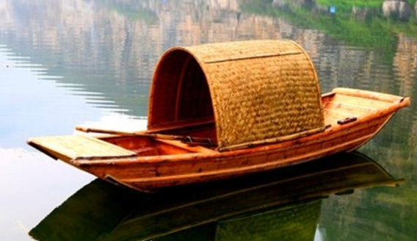
船篷
船舱

Slide 8
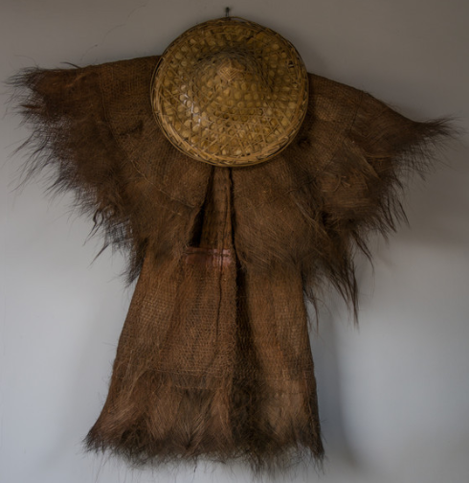
填动词
（ ）蓑衣
（ ）橹
披
摇
蓑衣

Slide 9
沙啦沙啦地响
lā 沙啦 呼啦
啦
la 来啦 对啦

Slide 10
沙
啦
风沙沙石豆沙

Slide 11
说拟声词
滴答滴答地（ ）
知了知了地（ ）
（ ）地（ ）

Slide 12
我和母亲坐着小船，到乡下外祖父家里去。我们坐在船舱里。天下着大雨，雨点打在船蓬上，沙拉、沙拉地响。船夫披着蓑衣在船后用力地摇着橹。
摘句概括法

Slide 13
后来雨停了。我看见一只彩色的小鸟站在船头，多么美丽啊！它的羽毛是翠绿的，翅膀带有一些蓝色，比鹦鹉还漂亮。它还有一张红色的长嘴。

Slide 14
后来雨停了。我看见一只彩色的小鸟站在船头，多么美丽啊！它的羽毛是翠绿的，翅膀带有一些蓝色，比鹦鹉还漂亮。它还有一张红色的长嘴。

Slide 15
羽
翠
嘴
羽毛
羽衣
羽扇
翠绿
青翠
翠竹
嘴角
斗嘴
七嘴八舌

Slide 16
后来雨停了。我看见一只彩色的小鸟站在船头，多么美丽啊！它的羽毛是翠绿的，翅膀带有一些蓝色，比鹦鹉还漂亮。它还有一张红色的长嘴。

Slide 17
它什么时候飞来的呢？它静悄悄地停在船头不知有多久了。它站在那里做什么呢？难道它要和我们一起坐船到外祖父家里去吗？

Slide 18
静悄悄
悄
换部首组词
消 消失
宵 元宵

Slide 19
它什么时候飞来的呢？它静悄悄地停在船头不知有多久了。它站在那里做什么呢？难道它要和我们一起坐船到外祖父家里去吗？
“我”的想法
综合概括法

Slide 20
我正想着，它一下子冲进水里，不见了。可是，没一会儿，它飞起来了，红色的长嘴衔着一条小鱼。它站在船头，一口把小鱼吞了下去。
冲 飞 衔 站 吞
读这些动作，你看到它在干什么？

Slide 21
我正想着，它一下子冲进水里，不见了。可是，没一会儿，它飞起来了，红色的长嘴衔着一条小鱼。它站在船头，一口把小鱼吞了下去。
用“综合法概括”概括主要内容
小鸟捕鱼

Slide 22
母亲告诉我，这是一只翠鸟。哦，这只翠鸟搭了我们的船，在捕鱼吃呢。
捕
换部首
铺（铺满）
浦（黄浦江）

Slide 23
左窄右宽
响
嘴
悄
哦
捕

Slide 24
搭船的鸟
第二课时

Slide 25
听写词语
母亲 祖父 雨点 船夫 用力 船头
羽毛 翠绿 静悄悄 翠鸟 捕鱼

Slide 26
课文主要写了翠鸟的（ ）和（ ）时的动作。
颜色
捕鱼

Slide 27
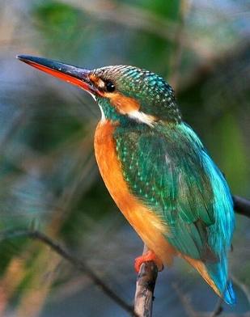

Slide 28
我看见一只彩色的小鸟站在船头，多么美丽啊！它的羽毛是翠绿的，翅膀带有一些蓝色，比鹦鹉还漂亮。它还有一张红色的长嘴。
画出描写小鸟颜色的句子

Slide 29
我看见一只彩色的小鸟站在船头，多么美丽啊！它的羽毛是翠绿的，翅膀带有一些蓝色，比鹦鹉还漂亮。它还有一张红色的长嘴。

Slide 30
说一说
（ ）的羽毛
（ ）的翅膀
（ ）的长嘴
翠绿
蓝色
红色

Slide 31
我看见一只彩色的小鸟站在船头，多么美丽啊！它的羽毛是翠绿的，翅膀带有一些蓝色，比鹦鹉还漂亮。它还有一张红色的长嘴。
抓住颜色特点 让人印象深刻

Slide 32
填颜色
鹦鹉的羽毛是（ ）的，翅膀带着一些（ ），它还有一张（ ）的嘴。

Slide 33
看到这样一只小鸟立在船头，你会想什么？

Slide 34
它什么时候飞来的呢？它静悄悄地停在船头不知有多久了。它站在那里做什么呢？难道它要和我们一起坐船到外祖父家里去吗？

Slide 35
自由读第四自然段，边读边想象画面：读着课文，你好像看到了什么？

Slide 36
我正想着，它一下子冲进水里，不见了。可是，没一会儿，它飞起来了，红色的长嘴衔着一条小鱼。它站在船头，一口把小鱼吞了下去。
“我” 怎样把它捕鱼的速度快写出来的？

Slide 37
我正想着，它一下子冲进水里，不见了。可是，没一会儿，它飞起来了，红色的长嘴衔着一条小鱼。它站在船头，一口把小鱼吞了下去。

Slide 38
填一填：
我正想着，它一下子（ ）进水里，不见了。可是，没一会儿，它（ ）起来了，红色的长嘴（ ）着一条小鱼。它（ ）在船头，一口把小鱼（ ）了下去。
冲
飞
衔
站
吞
我喜欢的动作是（ ），因为（ ）。

Slide 39
按照小鸟捕鱼的顺序重新排列下列动词。
衔 冲 吞 飞 站
冲
飞
衔
站
吞

Slide 40
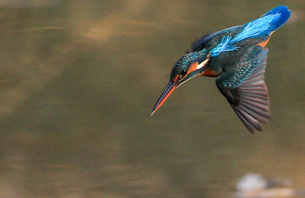
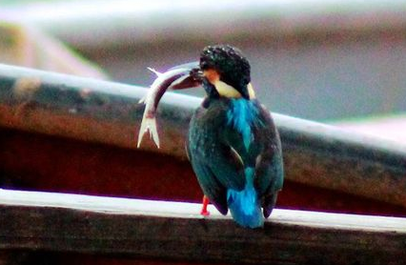
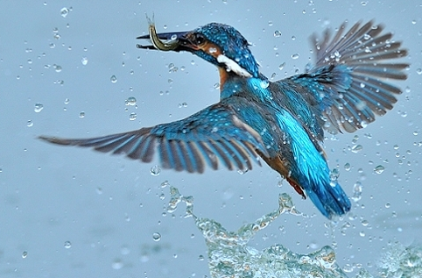
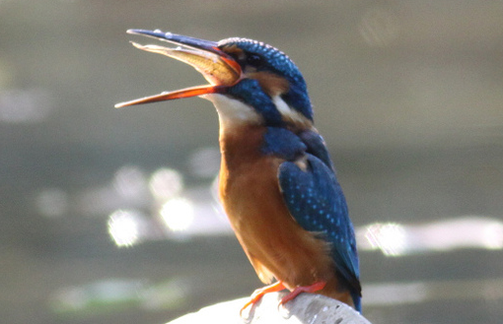
看图，把小鸟捕鱼的过程说给同桌听。

Slide 41
吞
吞—吐
狼吞虎咽

Slide 42
母亲告诉我，这是一只翠鸟。哦，这只翠鸟搭了我们的船，在捕鱼吃呢。
我想对翠鸟说 。

Slide 43
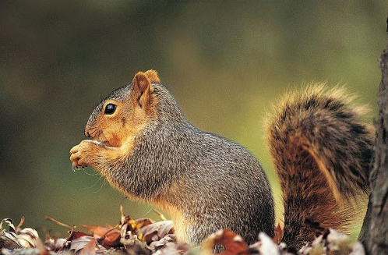
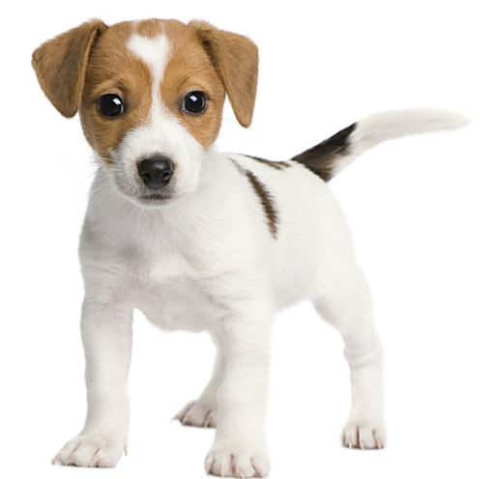
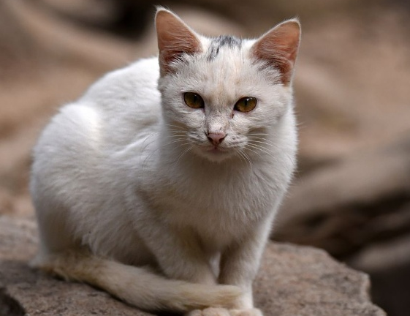
选择熟悉的一种动物仔细观察，抓住重点写一写它的样子或者特点。

Slide 44
上宽下窄
上紧下松
亲
吞
翠
父

